Slide 1
올컨e 리팩토링 (TSS Part )
2025.05.15

Slide 2
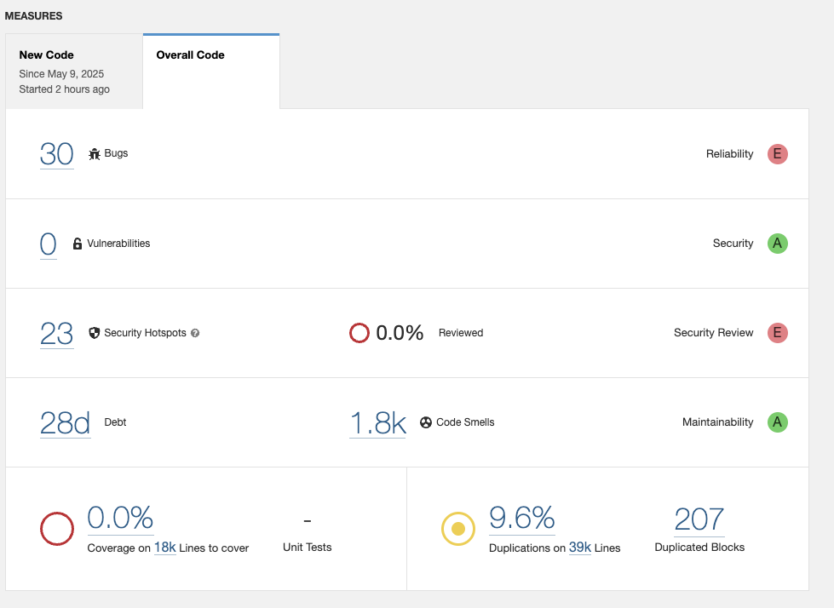
bctrans-api 리팩토링
1
Sonarqube 분석 내용
일부 잠재적 에러 요소가 발견되었으며, 유지보수성 및 가독성에 문제가 발생할 수 있는 비효율적인 코드 존재
Coverage가 0%로 실제 코드에 대한 테스트코드 부재
코드 실행 시 잘못된 결과를
유발할 수 있는 코드
보안상 취약한 코드로 외부공격에
노출될 수 있는 위험요소
보안에 영향을 줄 수 있는 코드로,
사용자 리뷰가 필요한 항목 (개발자가 판단)
오류는 아니지만, 코드 유지보수성 및
가독성에 문제 생길 수 있는 코드
기술 부채 시간 (현재 약 28일간 소모된다 판단)
작성된 테스트코드가 실제 코드를
얼마나 검증하고 있는지에 대한 지표
동일하거나 유사한 코드가 여러위치에
반복 작성되어 있는 비효율적인 코드

Slide 3
bctrans-api 분석
1
참고자료. TSS 운송이벤트 흐름도 (Code Level)
READY(10)
Blockchain
최초 CreateCopino 상태
FROM_GATE_IN(60)
ittInvokeAlarmController
반출터미널 게이트진입 상태
FROM_BLOCK_IN(65)
CreateDispatchInfo, CreateCopino,
ChangeTruckNo
Method 분기
StartGroupOrder,
RestartGroupOrder
반출터미널 블록진입 상태
FROM_LOAD(70)
GateIn, GateOut
JobDone
반출터미널 작업완료 상태
트럭운송 오더 저장
운송상태 업데이트
그룹오더 저장
FROM_GATE_OUT(80)
반출터미널 게이트진출 상태
운송상태 업데이트
운송 로그 저장
운송 로그 저장
TO_GATE_IN(90)
반입터미널 게이트진입 상태
운송 로그 저장
false
종료
TO_BLOCK_IN(95)
운송 상태값 >=100
반입터미널 블록진입 상태
true
TO_UNLOAD(100)
추가적으로 상태가 존재함
- 반출터미널 작업취소(CANCEL_IN(-70))
- 반입터미널 작업취소(CANCEL_OUT(-60))
운송 이력 저장
ittTransHistoryService
반입터미널 작업완료 상태
비동기 처리
TO_GATE_OUT(110)
블록체인 이력조회 및
운송 상태 이력 저장
반입터미널 게이트진출 상태

Slide 4
bctrans-api 리팩토링
1
참고자료. 올컨e TSS 관련 데이터 흐름도( TSS 단건 – 반출입 코피노 생성 기준)
Accio 블록체인
(Out)Terminal Agent
(In)Terminal Agent
bctrans-API
allcone-API
올컨e 앱
1
from 운송사
체인코드 호출
반출입 코피노 정보 전송
2
par
반출+반입 코피노 정보 전송
Insert/Update
a
bctrans DB
ApiResponse.ok
Message Data
(반출 운송오더 정보)
b
반출코피노 정보 전송
FCM Message Data
(반출 운송오더 정보)
초기에는 반출 운송오더 데이터로 전송 후,
반출 작업완료 후, 반입 오더로 변경됨
앱 렌더링
(상태변화, 화면 전환)
3
반출 코피노
확정성(Finality) 체크
검증결과 전송
반출 코피노 정보 전송
ApiResponse.ok
TOS
c
반입코피노 정보 전송
3
반입코피노 정보 검증 요청
검증결과 전송
반입코피노 정보 전송
TOS
ApiResponse.ok
반출입 코피노 정보를 저장하기 위해 체인코드 호출
동일한 Dockey의 코피노 정보가 있으면 업데이트, 없으면 신규 생성 후, 운송로그/이력 별도 저장
블록체인에 운송오더 + COPINO 검증결과 정보에 대한 유효성검증 요청(커밋 여부 확인)
a,b,c 프로세스 동시에 동작
: 동기 요청
: VbsInvokeAlarmController
: 동기 응답
: 비동기 요청
: 비동기 응답

Slide 5
bctrans-api 리팩토링
1
1.1 리팩토링 범위 지정
서비스명 | 기능 | API 진입점 | 분기 조건 메소드명 | API 진입점 파일경로 | 서비스로직 경로 | 비고
VBS | 코피노 검증 결과 | /vbs/invoke/alarm | CopinoVerificationResult | /invoke/web/VbsInvokeAlarmController -> invokeComplete() | /mobile/trans/vbs/service/vbsTruckTransOrderService -> saveTruckOrder() | 서비스 로직 분리 필요 VO, DTO 정의 필요 운송예약, 운송예약 취소 로직은 분기조건 메소드명이 없음 -> 코드 최신화가 안됨
 | 게이트진입 |  | GateIn |  | /mobile/trans/vbs/service/vbsTruckTransOrderService -> updateTruckTransStatusInTerminal()
 | 공컨검사 |  | EmptyConInspectionResult
 | 공컨세척 |  | EmptyConCleaningResult
 | 블록진입 |  | EnterBlock
 | 작업위치변경 |  | ChangeConLoc
 | 컨테이너 스왑 |  | EmptyConSwapResult
 | 냉컨플러그아웃 |  | ReeferPlugInOutResult
 | 작업완료 |  | JobDone
 | 캔슬인아웃 |  | CancelInOut
 | 게이트아웃 |  | GateOut
 | 코피노 삭제 |  | RemoveCopino
 | 운송예약 |  | ConfirmAppointment
 | 운송예약취소 |  | CancelAppointment
TSS | 코피노 생성 | /itt/invoke/alarm | CreateCopino, CreateDispatchInfo, ChangeTruckNo | /invoke/web/IttInvokeAlarmController -> invokeComplet() | /bctans/tss/service/BctransIttTruckTransOrderService -> saveTruckTransOrder() | 서비스 로직 분리 필요 모든 서비스로직은 saveTruckTransOrder에서 처리하고 있음 사용되지 않는 것으로 추정되는 로직 제거 필요
 | 그룹오더 게이트진입 |  | groupOrderGateIn
 | 캔슬인아웃 |  | CancelOut, CancelOutGroup
 | 게이트진입 |  | X (상태값으로 관리)
 | 블록진입 |  | X (상태값으로 관리)
 | 작업완료 |  | X (상태값으로 관리)
 | 게이트아웃 |  | X (상태값으로 관리)

Slide 6
bctrans-api 리팩토링
1
1.2 목표
1차 목표: TSS 서비스 코드 품질 개선
범위 :TSS 컨트롤러 , TSS 서비스 Part
현재 모든 운송이벤트 처리는 saveTruckTransOrder가 처리를 담당하고 있음
Method명 기준으로 분기되는 운송이벤트에 따라 해당 이벤트를 처리할 수 있는 단일 서비스로 분리
1차적으로 분리를 하고, 통합할 수 있는 서비스는 공통클래스로 묶을 것
Mapper는 운송이벤트마다 변경되는 부분만 따로 추적해서 각 목적에 맞게 새로 만드는 방향으로
단위테스트는 우선 생략
invokeComplete()
sendKtnetMovementService()
saveTransHistor()
Param의 method 명을 기준으로 서비스 분기
별도의 서비스로직이 들어가서는 안됨 (단순 분기작업만 하되, 명확하게 분기)
단순 분기와 테스트용이 목적에 맞는 전략패턴 적용 예정
운송이벤트 수신 후, 처리결과에 대해서 운송사에 알림을 주는 기능
현재로서는 리팩토링 범위에서 제외
게이트아웃, 잡던 시 히스토리를 남기는 기능
블록체인을 통해서 운송이력을 받아온 후, 별도의 가공 후, 저장하는 방식
해당 메소드도 리팩토링 필요
saveTruckTransOrder()
운송오더 생성 로직
서비스 로직 분리
한 곳에서 조립
컨트롤러는 methode 별로 서비스 선택
역할/책임 분리
TSS 모든 이벤트 처리 담당 - 역할과 책임이 과도하게 집중되어 있음 - 에러 포인트를 찾기 힘듦 - IF-ELSE 문이 너무 많음(시간복잡도 증가)
게이트진입 로직
캔슬인아웃 로직
..

Slide 7
bctrans-api 개선 사항
2
2.1 IttInvokeAlarmController
TSS 운송 이벤트 관련 최초 진입점 (itt/invoke/alarm)
리팩토링 전 구조 1. if-else를 통한 Method 별 분기 처리 및 이전 운송이벤트 상태조회 및 Data 주입 2. 컨트롤러에 운송이벤트 관련 서비스 의존성을 주입 후, 서비스 호출을 통한 운송이벤트 관련 로직 처리 3. 각 운송이벤트(CreateCopino 제외) 수신시 운송사에 알림을 전송(MovementService) 4. GateOut,JobDone 이벤트 수신시에 운송이력을 별도 저장하는 로직 (IttTransHistoryService) 5. 모든 운송이벤트 처리는 BctransIttTransOrderService의 saveTruckTransOrder에서 처리
Accio Blockchain
Parameter
IttInvokeAlarmParam
itt/invoke/alarm
- String method
- ResultMessage resultMessage
- String result_message
TssInvokeAlarmController
+ getMessage() Map
+ setResult_message(String result_message) void
+ toString() String
Dependency
- BctransIttTransOrderService bctransIttTransOrderService
- IttTransHistoryService ittTransHistoryService
- MovementService movementService
+ invokeComplete(IttInvokeAlarmParam param): ApiResponse
- bctransInvokeAlarmComplete(IttInvokeAlarmParam param) : void
Dependency
Dependency
MovementService
IttTransHistoryService
BctransIttTransOrderService
-MovementRepository movementRepository
-MovementAsyncService movementAsyncService
-VerifyService verifyService
- IttTransHistoryRepository ittTransHistoryRepository
- BChainService bChainService
- TssGroupOrderProcessService tssGroupOrderProcessService
- VerifyService verifyService
- TssTransTruckStatusUpdateService tssTransTruckStatusUpdateService
- BChainService bChainService
- WebClientService webClientService
- BctransIttTruckTransOrderRepository bctransIttTruckTransOrderRepository
+sendKtnetMovementService(String method, Map param) void
+ saveTransHistory(ittTruckTransOrder truckTransOrder) : void
CreateCopino 외 모든 이벤트 수신시 호출
반입 터미널 GateOut, JobDone 이벤트 수신시 호출
+ getTruckTransOrderByDispatchInfoId(Map param) IttTruckTransOrder
+ saveTruckTransOrder(String method, Map message) void
+ saveTruckTransGroupOrder(Map message, boolean isNextJob) void
+ sendTssAlarm(IttInvokeAlarmParam param) void
모든 운송이벤트의 핵심 로직(최초 운송오더 생성, 수정)을 처리하고 있어 책임이 집중되어 있고 역할의 분리가 없음

Slide 8
bctrans-api 개선 사항
2
Accio Blockchain
전략 패턴 기반으로 Method별 이벤트 처리 구조화를 통해 처리 책임을 분리(if-else 분기 제거)
유지보수성과 확장성 향상 (신규 메소드 추가시 Strategy만 추가하면 됨 -> 기존 로직에 영향 X)
각 전략 클래스는 공통 로직을 추상 클래스에서 상속받아 처리하고 process()만 오버라이딩하여 Method에 맞는 서비스만 호출
등록되지 않은 Method는 예외처리를 통한 에러 로깅 -> 빠른 문제 발생시점 파악
TssInvokeAlarmController
parameter
IttInvokeAlarmParam
- TssInvokeStrategyFactory strategyFactory
- String method
- ResultMessage resultMessage
- String result_message
+ invokeComplete(TssInvokeAlarmParam): ApiResponse
+ getMessage() Map
+ setResult_message(String result_message) void
+ toString() String
TssInvokeStrategyFactory
- Map<String,TssInvokeStrategy> strategies
컨트롤러로 부터 위임받은 Method 값에 따라 전략을 주입
+ getStrategy(String method): TssInvokeStrategy
create
<<interface>>
TssInvokeStrategy
공통 실행 인터페이스로
process()를 기점으로 전략을 실행
+ process(Map message) : void
각 전략클래스들이 사용할 공통기능 정의
implements
MovementService
TssAbstractInvokeStrategy
IttTransHistoryService
-MovementRepository movementRepository
-MovementAsyncService movementAsyncService
-VerifyService verifyService
#BctransIttTruckTransOrderService bctransItTruckTransOrderService
#MovementService movementService
#ittTranshistoryService ittTranshistoryService
- IttTransHistoryRepository ittTransHistoryRepository
- BChainService bChainService
+sendKtnetMovementService(String method, Map param) void
#updateConLoclfExists (Map message) : void
#sendKtnetMovement(Map message, String method) : void
#saveTransHistory(Map messaae): void
+ saveTransHistory(ittTruckTransOrder truckTransOrder) : void
extends
CreateCopinoStrategy
GateInStrategy
GateOutStrategy
- CreateCopinoFacade createCopinoFacade
- GateInFacade gateInFacade
- GateOutFacade gateOutFacade
…
+ process(message) : void
+ process(message) : void
+ process(message) : void
각 전략 클래스는 공통 기능은 TssAbstractInvokeStrategy로부터 상속받아 재사용하고, 핵심 처리 로직은 process() 메서드를 오버라이딩하여 각 전략에 맞는 서비스 호출로 구현
CreateCopinoFacade
GateInFacade
GateOutFacade

Slide 9
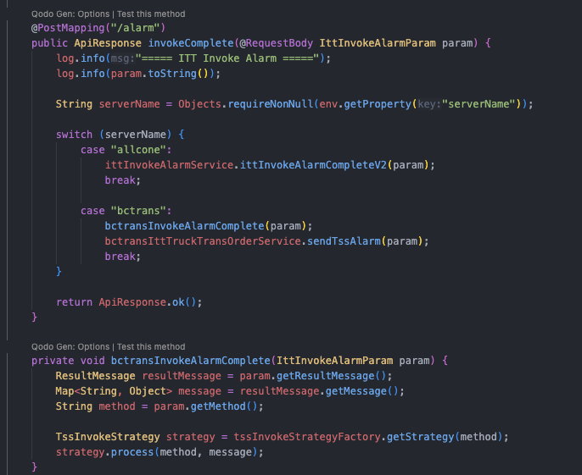
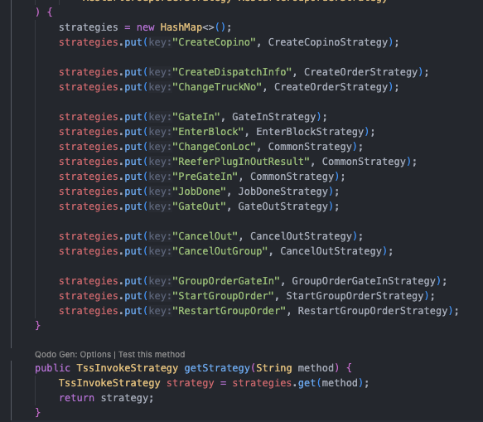
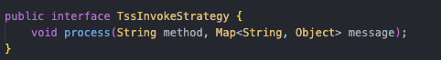
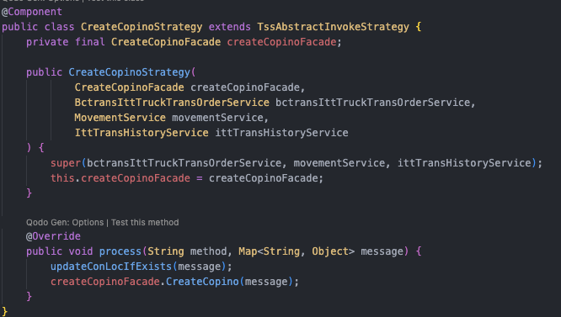
bctrans-api 개선 사항
2
전략패턴 기반 동적 분기를 인터페이스를 통해 유연하게 처리
serverName 기준 분기
Method에 맞는 전략클래스 주입
전략 인터페이스 참조하여 구현체 실행
전략클래스들이 사용할 공통기능은 상속받아 호출하고
핵심 비즈니스 로직인 Facade 클래스 호출

Slide 10
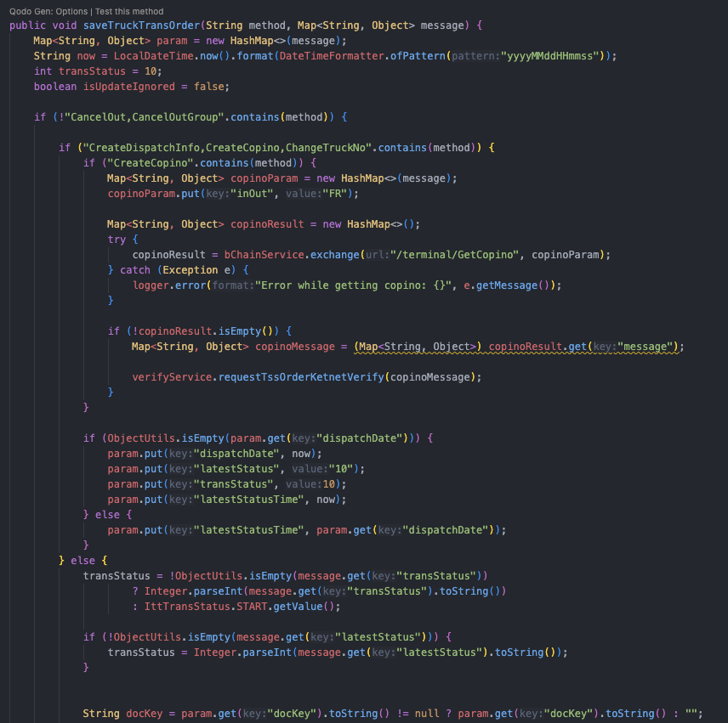
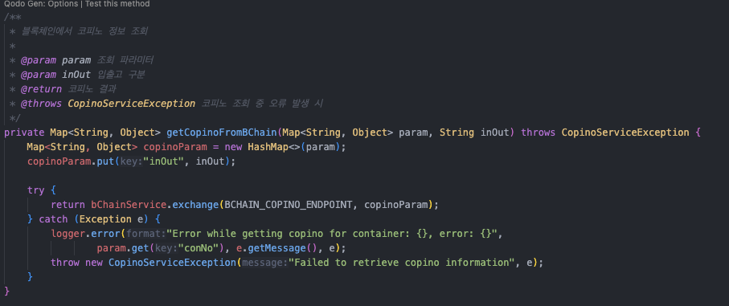
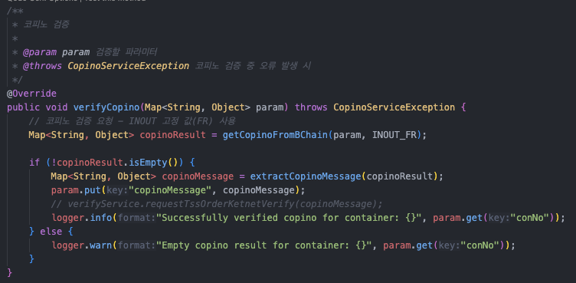
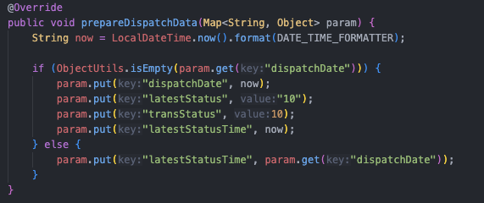
bctrans-api 개선 사항
2
기능별 함수단위로 서비스 로직을 분리

Slide 11
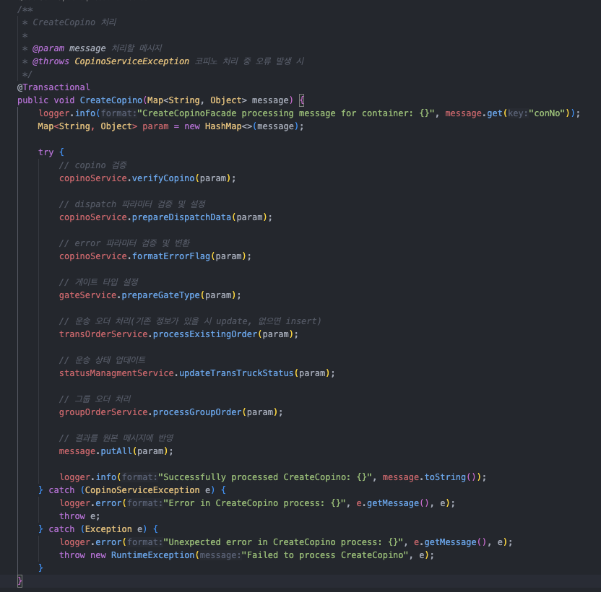
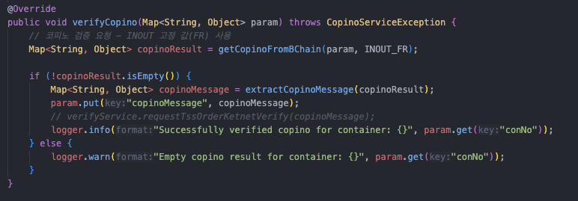
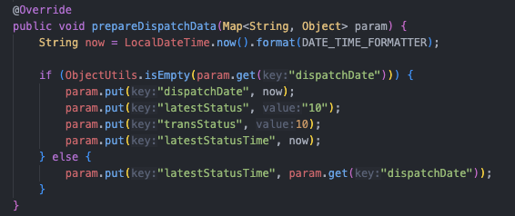
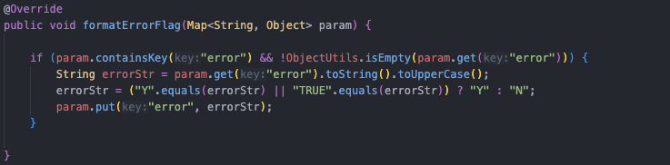
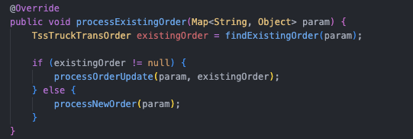
bctrans-api 개선 사항
2
기능별로 나누어진 서비스 로직을 하나의 진입점인 Facade 서비스에서 조립하는 방식(비즈니스 로직의 단일 책임화)

Slide 12
bctrans-api 개선 사항
2
2.2 Service Layer 구조
전략 클래스는 각 이벤트에 대응하는 Facade를 호출하여 처리
Facade는 전략 클래스에서 호출되는 비즈니스 흐름의 진입점으로, 복수의 서비스(Copino, Status, TransOrder 등)를 조합하여 이벤트 처리 흐름을 캡슐화
전략 클래스는 단일 process() 호출만으로 복잡한 처리 흐름을 위임할 수 있고, 서비스 간의 결합도를 낮추고 유지보수성과 테스트 용이성을 확보
OOOO Strategy
CreateCopinoFacade
- OOOO Facade OOOO Facade
호출
GateInFacade
…
+ process(message) : void
GateOutFacade
<<interface>>
CopinoService
<<interface>>
GroupOrderService
<<interface>>
TransOrderService
<<interface>>
StatusManagementService
+ Copino 검증 관련 서비스 로직
+ 그룹오더 처리 관련 서비스 로직
+ 운송오더 처리 관련 서비스 로직
+ 운송 데이터 상태 관련 서비스 로직
CopinoServiceImpl
GroupOrderServiceImpl
TransOrderServiceImpl
StatusManagementServiceImpl
- 의존 서비스..
- 의존 서비스..
- 의존 서비스..
- 의존 서비스..
+ 인터페이스 로직 구현부
- 내부 데이터 정제 관련 로직
+ 인터페이스 로직 구현부
- 내부 데이터 정제 관련 로직
+ 인터페이스 로직 구현부
- 내부 데이터 정제 관련 로직
+ 인터페이스 로직 구현부
- 내부 데이터 정제 관련 로직

Slide 13
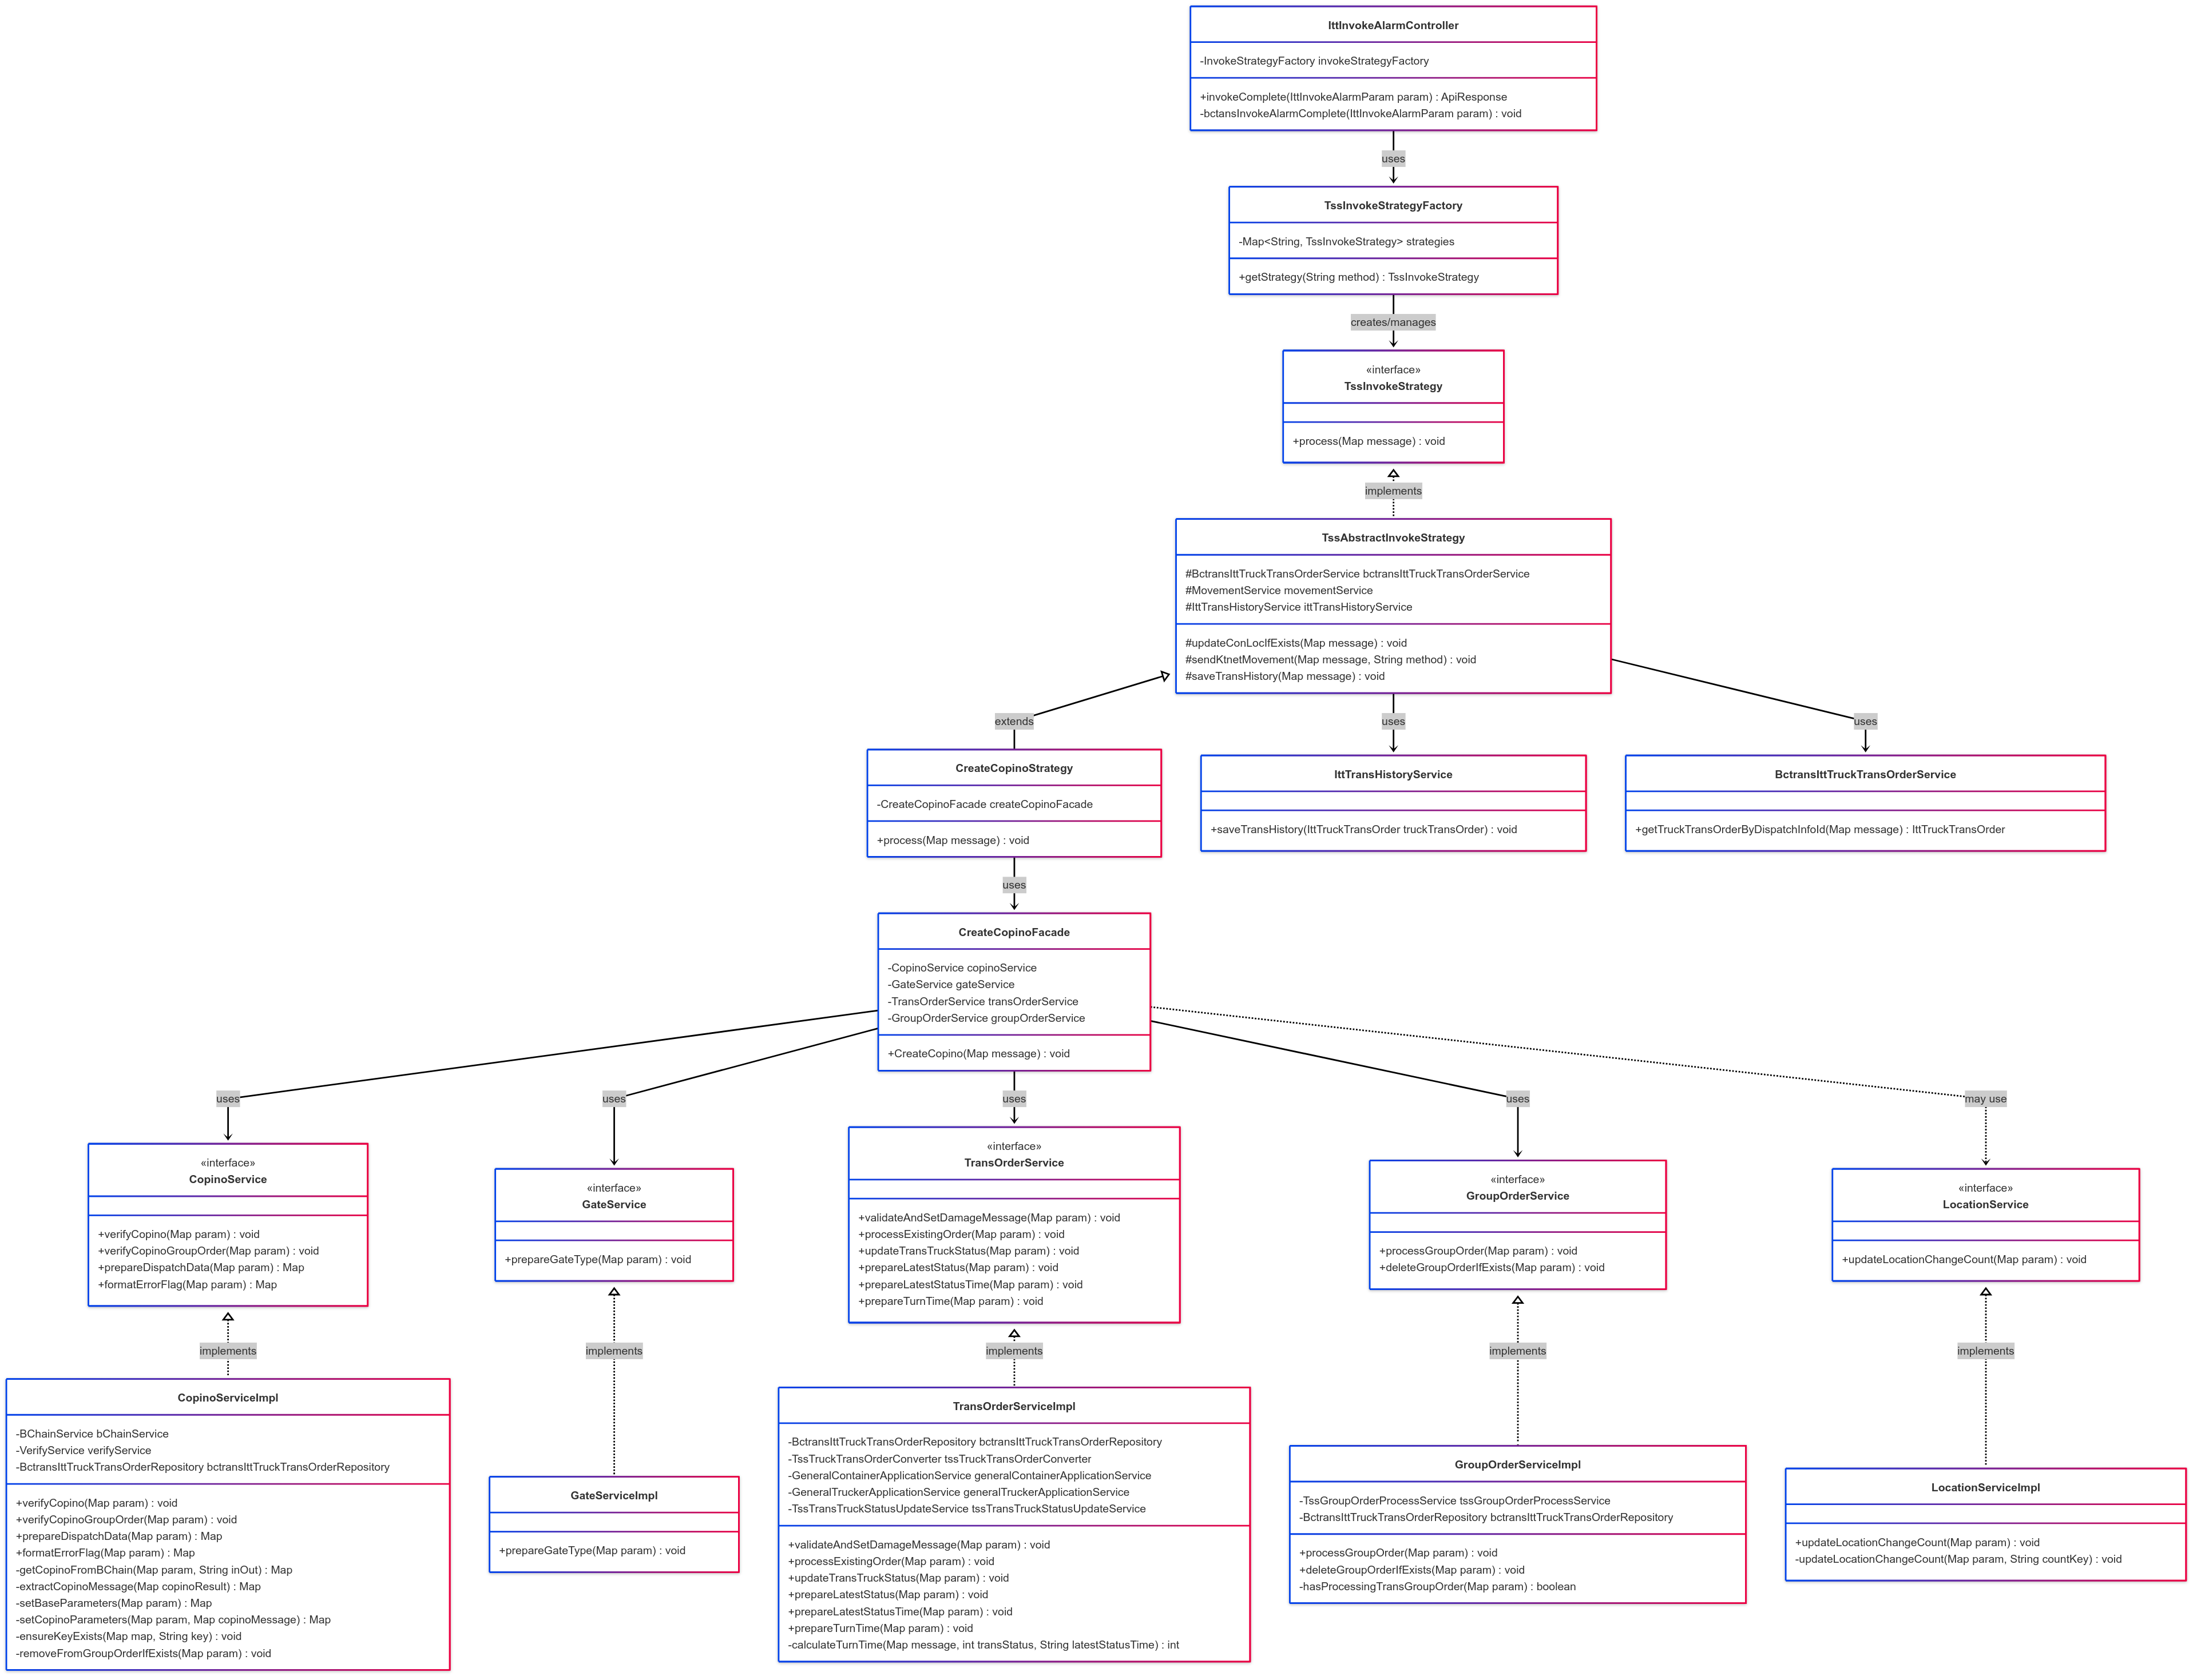
bctrans-api 개선 사항
2
전체 구조(CreateCopino 메서드 기준)

Slide 14
bctrans-api 개선 사항
2
2.3. 객체지향 설계 원칙 준수
SOLID 기준 적용도
설계 원칙 | 적용 요소 | 적용 효과
단일 책임 원칙(SRP, Single Responsibility Principle) | 각 Strategy / Facade Class | 역할을 분리함으로써 유지보수성 증가
개방/폐쇄 원칙(OCP, Open/Closed Principle) | Strategy 추가 시 기존코드 수정할 필요가 없음 | 기능 확장에 유리(확장성 증가)
리스코프 치환 원칙(LSP, Liskov Substitution Principle) | TssInvokeStrategy 인터페이스 | 모든 전략은 대체 가능(구현체 직접 호출해도 무방)
인터페이스 분리 원칙(ISP, Interface Segregation Principle) | Strategy / Service 인터페이스 | 불필요한 의존성 제거(역할과 책임이 명확)
의존성 역전 원칙(DIP, Dependency Inversion Principle) | Facade , Service가 추상에 의존 | 테스트성과 유연성 확보(결합도↓ / 확장성↑)
GRASP 설계 원칙 대응
설계 원칙 | 적용 요소 | 적용 효과
제어 패턴(Controller Pattern) | IttInvokeAlarmContoller | 외부 요청의 최초 진입 역할 담당 실제 로직은 하위 서비스 레이어에 위임(계층 분리)
다형성 원칙(Polymorphism) | 전략 패턴 사용(TssInvokeStrategy) | 전략별 분기를 인터페이스 기반으로 유연하게 처리
간접화(Indirection) | Facade Pattern 적용 | 전략과 실제 서비스간의 중간 계층 역할 수행 -> 흐름과 책임을 위임 (낮은 결합도 유지)
낮은 결합도(Low Coupling) | Strategy – Facade - Service | 객체간 의존을 최소화하여 유지보수와 테스트 용이
높은 응집도(High Cohesion) | 각 클래스(Strategy, Facade, Service 등) | 하나의 클래스는 하나의 역할에 집중(책임 분리)

Slide 15
bctrans-api 개선 사항
2
(CreateDispatchInfo,CreateCopino,ChangeTruckNo, CancelOut,CancelOutGroup 아닐 때) – 운송무브먼트 공통
1. latestStatus -> message에 값이 있으면 현재 값으로 설정 없으면 10
2. latestStatusTime -> message 값이 있으면 현재 값으로 설정 없으면 현재시간 14자리 넘어가면 yyyyMMddHHmmss로 재설정
3. Error -> Y,N 포맷팅
4. gateType -> FROM_GATE_OUT, TO_GATE_IN, TO_UNLOAD가 아니면 빈 값
5. outTerminalCode, inTerminalCode -> 값 있으면 설정 없으면 빈 값
Sevice -> 공통데이터세팅함수 하나만들고 -> Façade에서 제일 처음 호출
toGateIn -> setToGateInData()
fromLoad -> setFromLoadData()
(FROM_LOAD, TO_UNLOAD)
- turnTime 설정 (반출입 터미널별로 설정)
(TO_GATE_OUT)
transDoneTime 설정 -> latestStatusTime으로
(FROM_BLOCK_IN, FROM_LOAD) – 반출 블록인,잡던
- outConLoc 값과 prevOutConLoc 값이 서로 다르면 현재 changeOutConLocCount + 1
(TO_BLOCK_IN, TO_LOAD) – 반입 블록인,잡던
inConLoc 값과 prevInConLoc 값이 서로 다르면 현재 changeOutConLocCount + 1
(TO_GATE_IN && InterminalCode가 PNIT 터미널)
etcMessage2 -> 메세지 설정 추가

